Slide 1
Импортонезависимая автоматизированная система оперативного управления перевозками
Бригада, УИС-111
Участники команды:
Губин Артём, Исаков Руслан
Кулигин Александр, Аббясов Владислав
Белоусов Петр, Пекарский Александр
Носов Дмитрий
Руководитель проекта
Нуждин Олег Олегович

Slide 2



Сбор информации. Единый ресурс.
Импортонезависимая автоматизированная система оперативного управления перевозками
2

Slide 3
Диаграмма Ганта
Импортонезависимая автоматизированная система оперативного управления перевозками
3

Slide 4
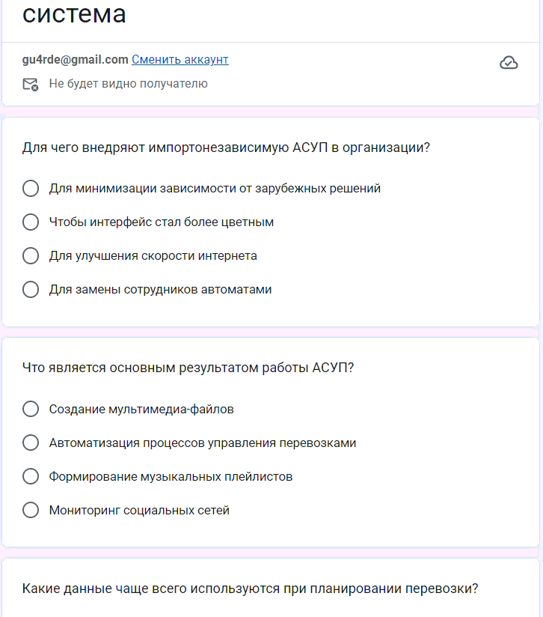

Создание тестового накопителя
Пример работы:
Импортонезависимая автоматизированная система оперативного управления перевозками
4

Slide 5
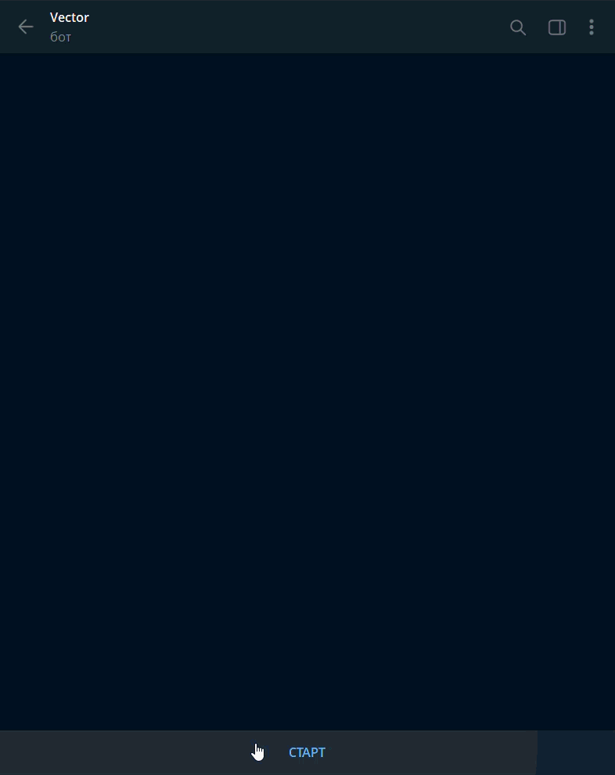

Создание телеграмм бота Vector
Пример работы:
Импортонезависимая автоматизированная система оперативного управления перевозками
5

Slide 6

Создание дистанционного курса:
Импортонезависимая автоматизированная система оперативного управления перевозками
6

Slide 7
Импортонезависимая автоматизированная система оперативного управления перевозками
Студент:
Кулигин Александр Андреевич, группа УИС-111
7

Slide 8
Импортонезависимая автоматизированная система оперативного управления перевозками
8

